Slide 1
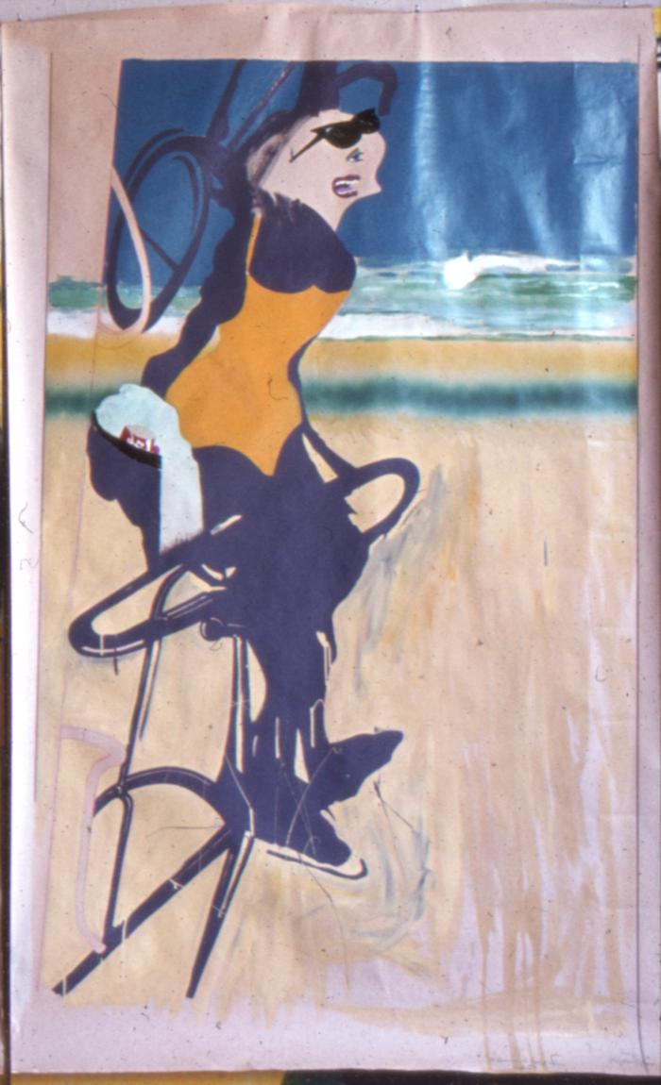
Título no identificado (GD-O-0247)
Obra rectangular, orientación vertical. Composición en base a una figura de un cuerpo accidentado y su sombra en primer plano vertical. Predominio de tonos amarillo, blanco, negro y azul.

Slide 2
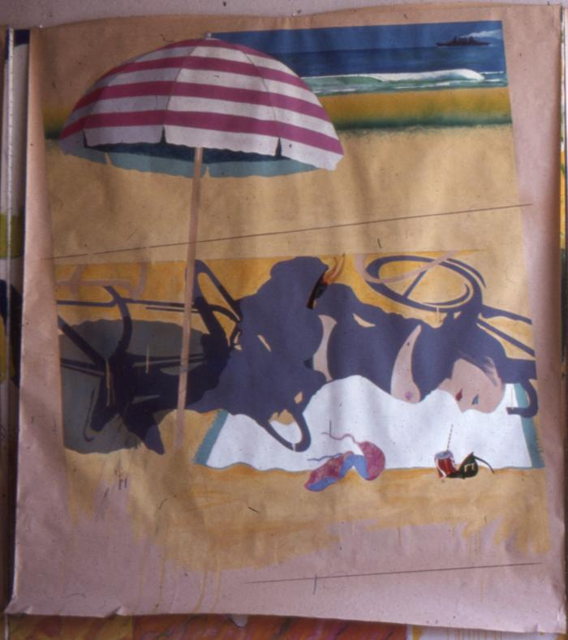
Título no identificado (GD-O-0246)

Slide 3
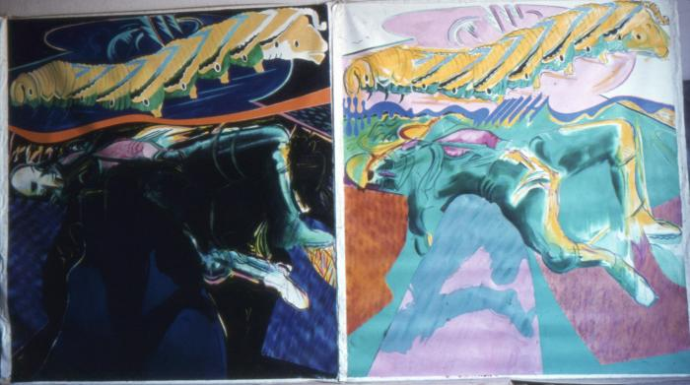
Título no identificado (GD-O-0244)
Díptico. Panel A: cuerpo yaciente sobre zona pintada en azul. Panel B: cuerpo yaciente sobre zona pintada en verde. Ambos paneles presentan una figura alargada en amarillo y verde en la parte superior de la cuadro.

Slide 4
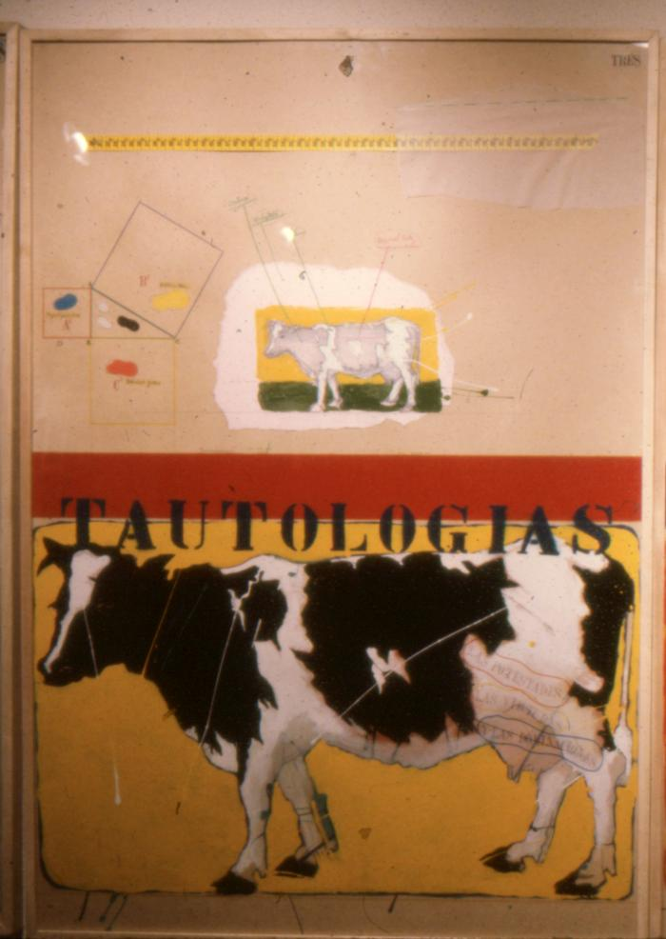
Tautologías (GD-O-0243)
Tríptico. panel A (no está identificado ni fotografiado). Panel B (central) Composición donde aparece una vaca. Sobre su lomo aparece la palabra Tautologías. Sobre el anca aparecen escritas tres de las jerarquías celestiales. En el cuadrante superior se observa a la izquierda un diagrama con el teorema de pitágoras complementado con los colores primarios. Al lado derecho aparece la figura de una vaca sobre pasto verde. Presenta flechas que relacionan partes del animal con palabras que en la fotografía son ilegibles. En el borde superior se despliega una huincha de medir sobre la cual, en el lado derecho se observa adherido un papel diamante. En la esquina superior derecha aparece la palabra Tres. Panel C (derecho) Composición donde aparece una vaca. Sobre su lomo aparece la palabra Tautologías. Sobre el anca se despliegan escritas tres de las jerarquías celestiales. En el cuadrante superior se observa a la izquierda un diagrama con el teorema de pitágoras complementado con los colores primarios en una posición espejada respecto al que se presenta en el panel B. Al lado derecho aparece la figura de una vaca sobre pasto verde. Presenta flechas que relacionan partes del animal con palabras que en la fotografía son ilegibles. En el borde superior se despliega una huincha de medir sobre la cual, en el lado derecho se observa adherido un papel diamante. En la esquina superior derecha aparece la palabra Cuatro.

Slide 5
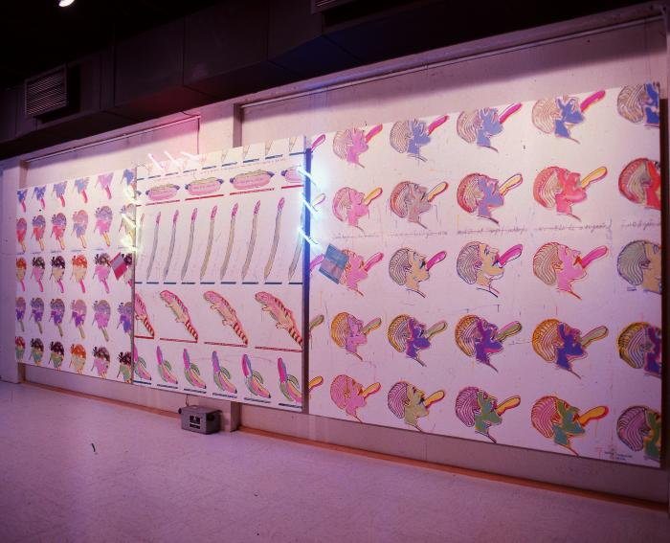
Tautologías (GD-O-0066)
Tríptico de grandes dimensiones. De politela, serigrafía, esmalte sintético, vinil fosforescente diurno, látex, carbón, plumón plateado, lápiz pastel, timbres de goma, tubos de neón. El primer panel lleva una serigrafía repetida en seis columnas por cinco filas, una cabeza femenina mirando hacia el piso con la boca abierta por la introducción de un objeto largo. En el panel central hay 5 filas cada una formada por la repetición serigrafica de un objeto; completo, espárragos, cocodrilo y plátano. El último panel tiene impresa una cabeza masculina de perfil mirando hacia la esquina superior derecha con la boca abierta por la introducción de un objeto largo. Predominan los tonos fluorescentes en cada panel, serigrafía para aplicación de formas y colores. A mano alzada hay aplicación de color y texto manuscrito.

Slide 6
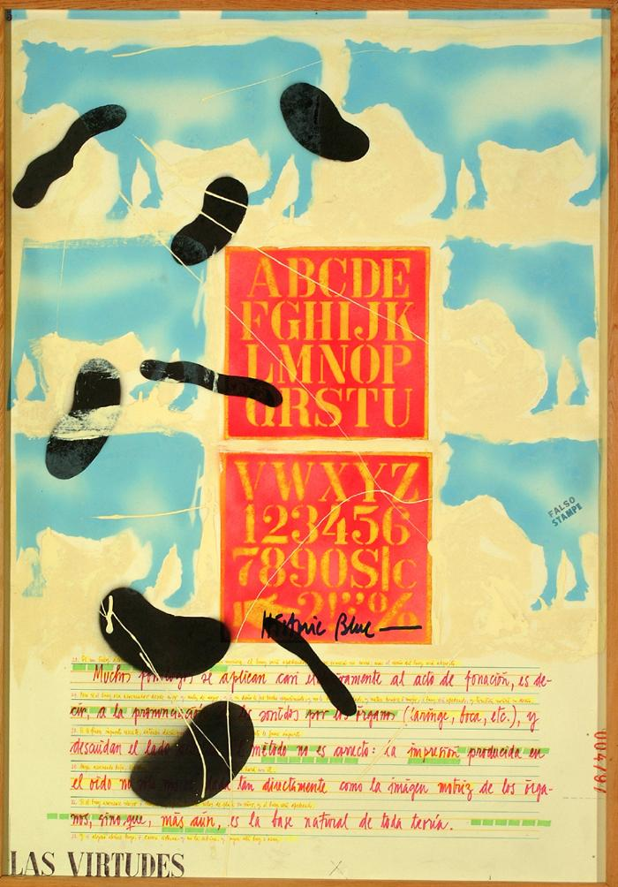
Curso de Lingüística General (GD-O-0032)
a. Ángeles: obra no identificada b. Arcángeles: obra no identificada c. Principados: obra no identificada d. Potestades: obra no identificada e. Las Virtudes: composición vertical de figuras de vacas en el centro letras y números agrupados en dos cuadrados. En la parte inferior un texto en letra manuscrita sobre lineas horizontales. Predominan los tonos amarillo, cian, rojo y negro. f. Dominaciones: obra no identificada g. Los Tronos: composición vertical de figuras de vacas en el centro letras y números agrupados en dos cuadrados. En la parte inferior un texto en letra manuscrita sobre lineas horizontales. Predominan los tonos verde, rosa, crudo y anaranjado. h. Los Querubines: composición vertical de figuras de vacas en el centro letras y números agrupados en dos cuadrados. En la parte inferior un texto en letra manuscrita sobre lineas horizontales. Predominan los tonos claro pastel y negro. i. Los Serafines: composición vertical de figuras de vacas en el centro letras y números agrupados en dos cuadrados. En la parte inferior un texto en letra manuscrita sobre lineas horizontales. Predominan los tonos anaranjados, rojos, cian y verde.

Slide 7
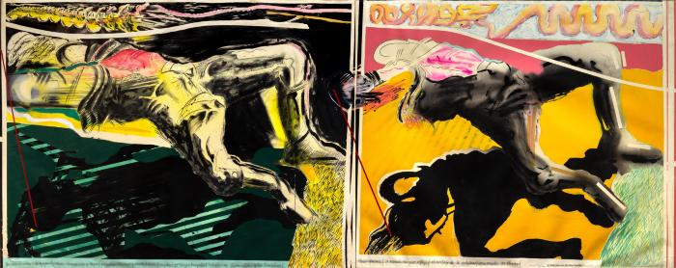
Los Hijos de la Dicha (díptico Florencia) (GD-O-0031)
Obra rectangular, orientación vertical, compuesta por dos paneles. Panel A: Composición en base a figura de un cuerpo accidentado por una fuerza externa. Predominio de tonos negro, verde, blanco y amarillo. Panel B: Composición en base a figura de un cuerpo accidentado por una fuerza externa. Predominio de tonos amarillo, negro, blanco y rosado.

Slide 8
El sueño del Uroboro (GD-O-0030)
Obra no identificada

Slide 9
Cancerbero (GD-O-0029)
Obra no identificada

Slide 10
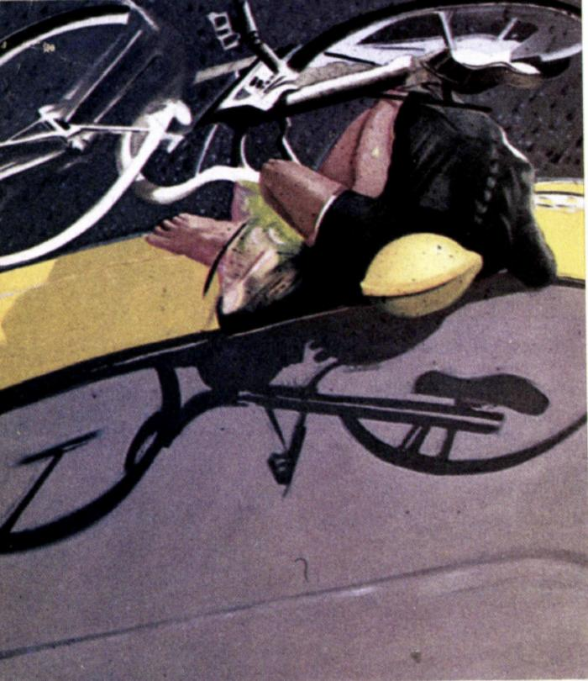
Los Hijos de la Dicha (GD-O-0028)
Obra rectangular casi cuadrada, orientación vertical. Composición en base a figura humana vista sobre arriba. Va en bicicleta y lleva casco, tricota, calza y zapato de ciclista. El retratado esta en el piso. Fondo en tono negro, gris y amarillo. Predominio de formas torcidas.

Slide 11
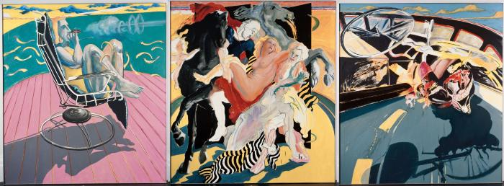
Los Hijos de la Dicha o Introducción al Paisaje Chileno (GD-O-0027)
Panel A: Cortina de Humo (Ella) para filosofar con el martillo Obra rectangular, orientación vertical. Composición en base a figura femenina sentada en una silla giratoria, con las piernas recogidas, vista de perfil derecho. La retratada tiene el pelo claro, lleva una malla amarilla y sostiene un cigarrillo con su mano derecha. Fondo en tono amarillo, verde y rosado. Predominio de tonos claros. Marco delgado de aluminio. Panel B: Muletillas para la danza (Ellos) Obra rectangular, orientación vertical. Composición en base a figura femenina desnuda sostenida por dos figuras masculinas esbozadas. Bajo la figura femenina principal se distingue otra mujer en el suelo. Acompañan al grupo dos caballos, uno negro y otros gris. Fondo en tono amarillo. Marco delgado de aluminio. Panel C: Aspectos ocultos (El) de la ronda nocturna” Obra rectangular, orientación vertical. Composición en base a figura de un ciclista accidentado en una autopista. Predominio de tonos azul verdoso y negro. Marco delgado de aluminio. Cada panel/ los tres paneles se montan con un vidrio. Referencia Surdoc 2024.

Slide 12
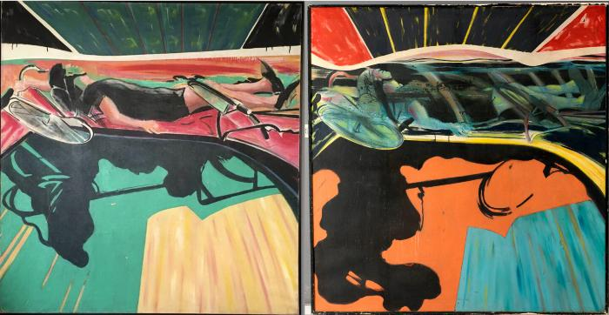
Los Hijos de la Dicha (díptico Medellín) (GD-O-0026)
Panel A: Obra rectangular casi cuadrada, orientación vertical. Composición en base a figura humana acostada en el piso, lleva casco, tricota y calza. Esta acostado sobre una bicicleta. El retratado esta en el piso. Fondo en tono verde, negro y amarillo. Predominio de formas torcidas. Panel B: Obra rectangular casi cuadrada, orientación vertical. Composición en base a figura humana acostada en el piso, lleva casco, y proyecta una sombra hacia la parte baja. Fondo en tono rojo, naranjo, negro verde. Predominio de formas torcidas.

Slide 13
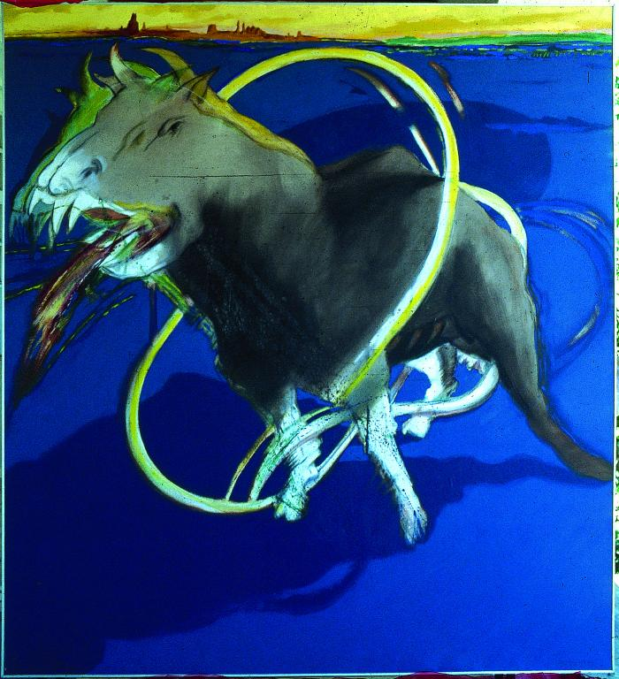
Cancerbero (GD-O-0025)
Oleo que tiene en primer plano un animal cuadrúpedo con una cola que se le ve entre las piernas y una lengua bífida. En el fondo y marcando un horizonte en la parte superior del cuadro, se ve lejos una silueta de construcciones. El animal es de tono cafe oscuro con brillo blanco en las patas, hocico y cola, el cielo es de tono amarillo y el piso es de tono azul.

Slide 14
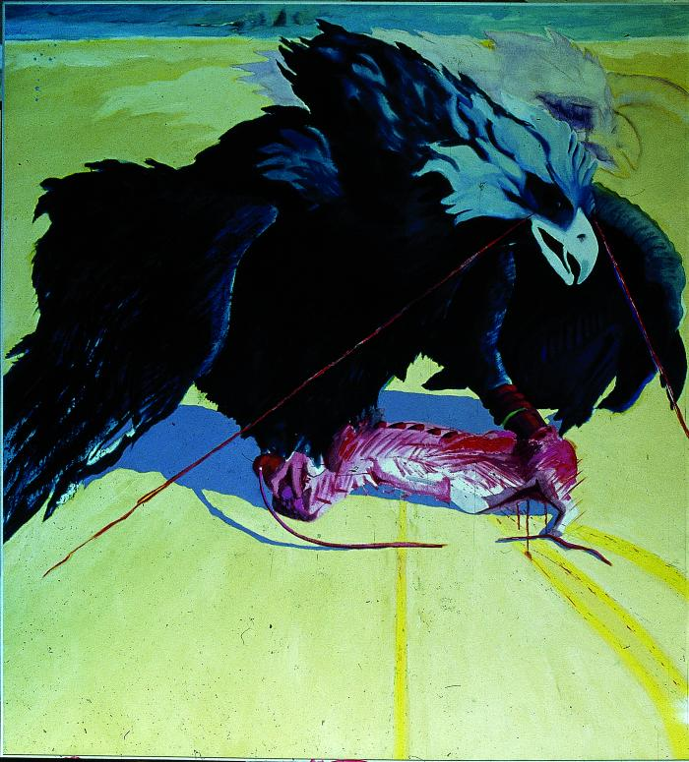
Sueño de Uroboro (GD-O-0024)
Óleo con un ave aguileña en primer plano, tiene sus alas semi abiertas y lleva en sus garras un trozo de carne. De sus ojos salen lineas de color rojo. El horizonte esta muy en la parte superior, marcando un cielo y un suelo, el que es de tono amarillo, sobre el piso se proyecta una sombra del animal.

Slide 15
Bélica (GD-O-0023)
Obra visualmente no identificada

Slide 16
Bélica (GD-O-0022)
Obra visualmente no identificada

Slide 17
Babel (GD-O-0021)
Obra visualmente no identificada

Slide 18
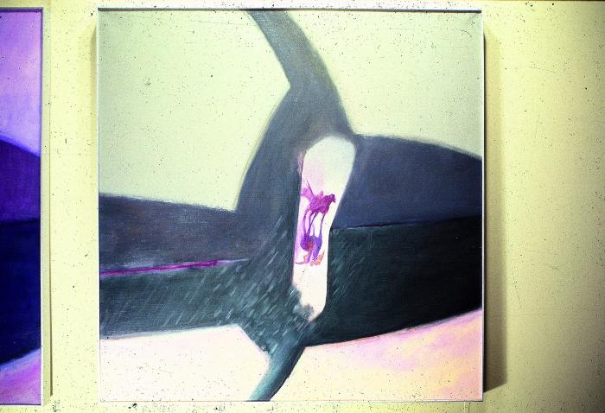
Título no identificado (GD-O-0020)
Tríptico completo visualmente no identificado

Slide 19
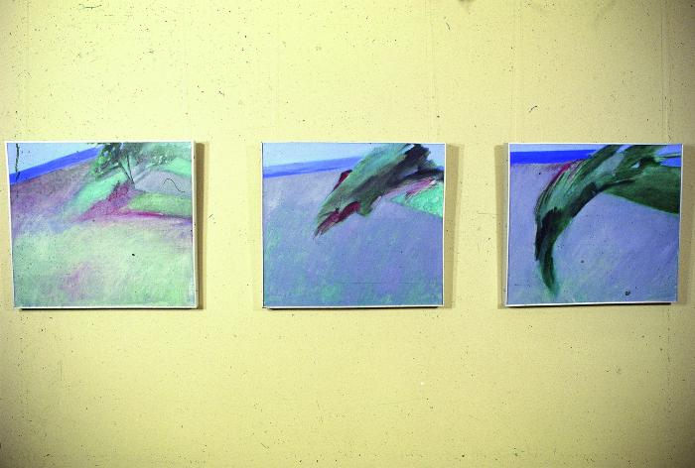
San Jorge y El Dragon (GD-O-0019)
Composición de tres cuadros. Panel A: Composición que presenta un árbol hacia el sector superior derecho del cuadro, en su sombra se ve la silueta de una persona que lleva una especie de espada. Panel B: Composición que presenta en la esquina superior derecha una forma que va modificándose. Panel C: Composición que presenta en la esquina superior derecha una forma que va modificándose y que se agranda hacia el extremo inferior.

Slide 20
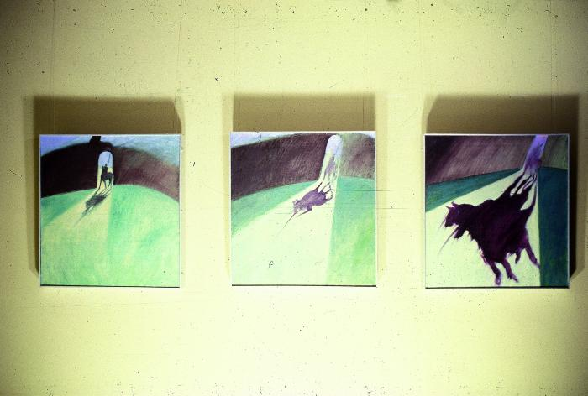
San Jorge y El Dragon (GD-O-0018)

Slide 21
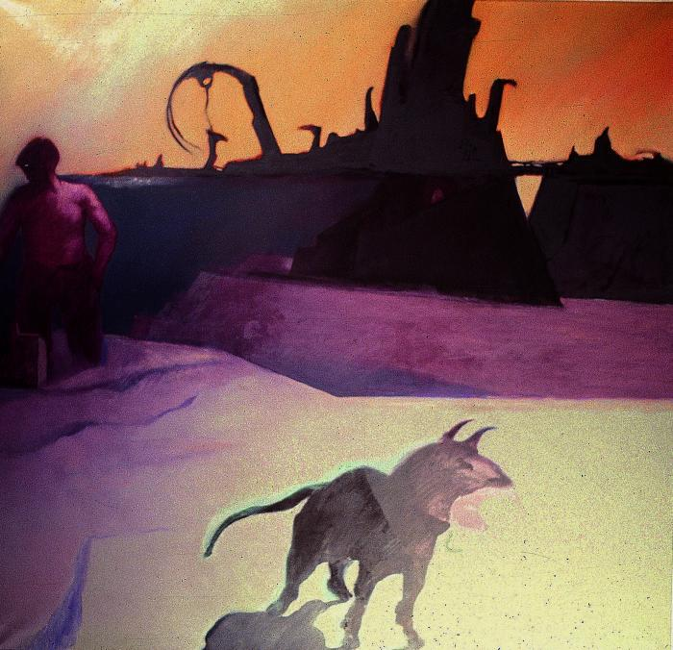
Las Faenas de Babel (GD-O-0017)

Slide 22
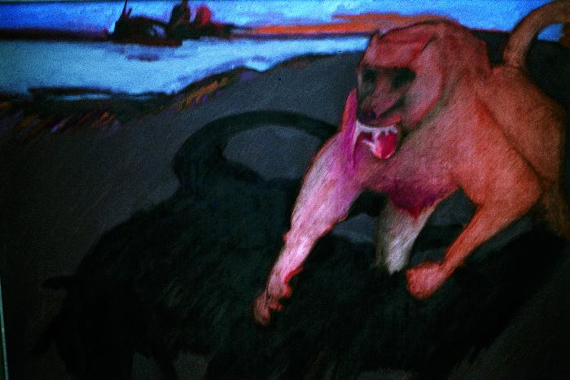
Título no identificado (GD-O-0016)
Óleo de un animal simio en primer plano y del que se proyecta su sombra. En el horizonte una península con una construcción.

Slide 23
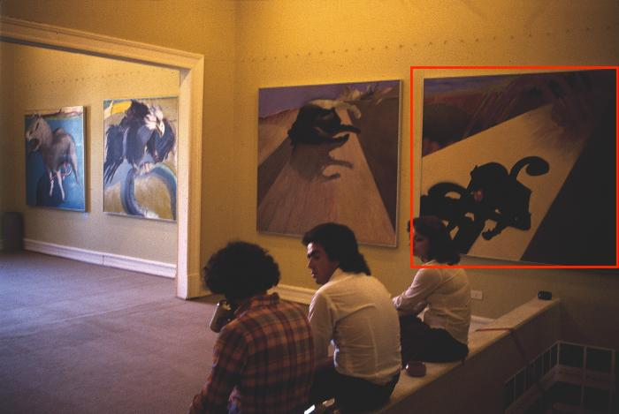
Título no identificado (GD-O-0015)

Slide 24
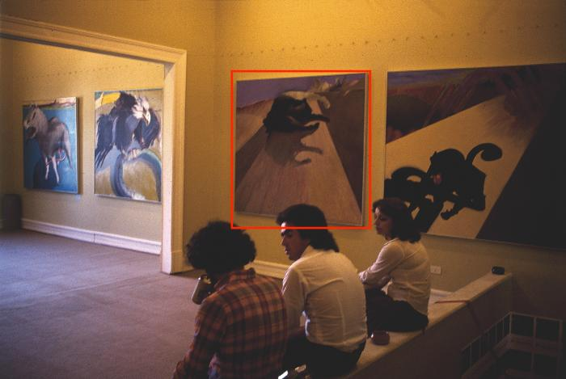
Título no identificado (GD-O-0014)

Slide 25
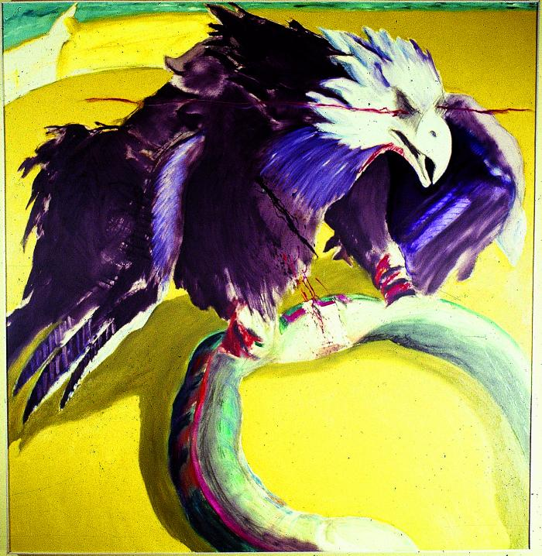
El Sueño del Uroboro (GD-O-0013)
Oleo con un ave aguileña en primer plano, tiene sus alas semi abiertas y lleva en sus garras una serpiente. El fondo es de tono amarillo, sobre el piso se proyecta una sombra del animal.

Slide 26
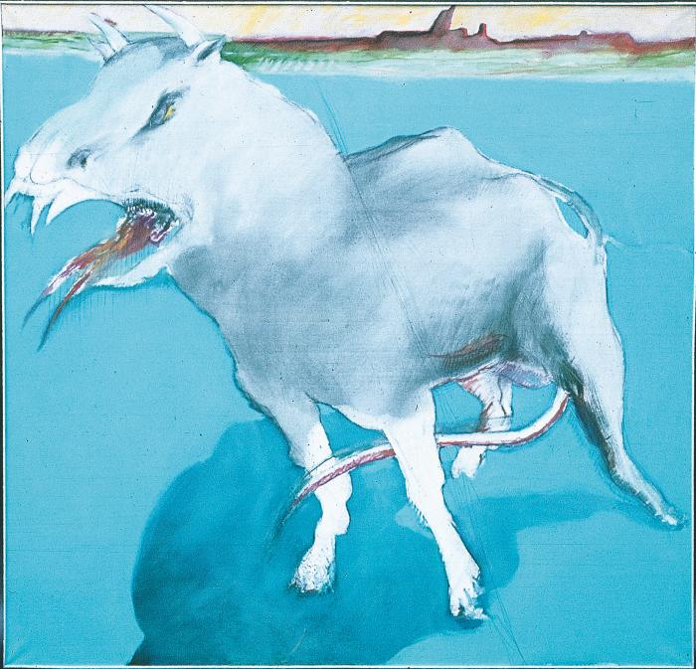
Cancerbero (GD-O-0012)
Oleo que tiene en primer plano un animal cuadrúpedo con una cola que se le ve entre las piernas y una lengua bífida. En el fondo y marcando un horizonte en la parte superior del cuadro, se ve lejos una silueta de construcciones. El animal ha sido coloreado con una aguada y da una sombra hacia el piso que es de tono calipso. El cielo es blanco.

Slide 27
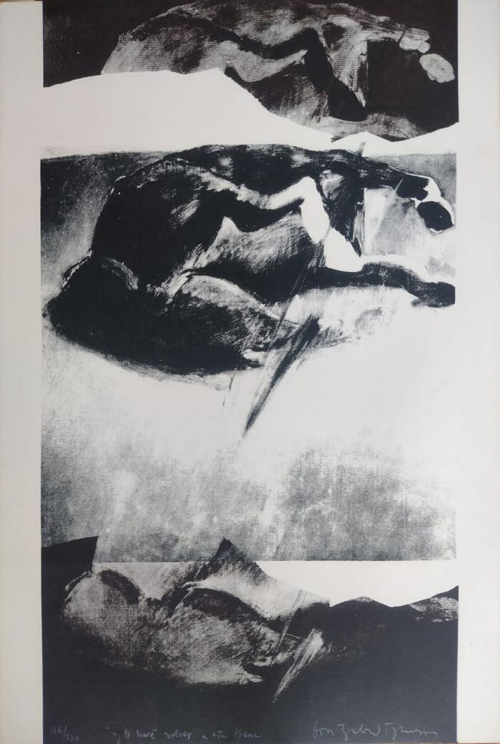
Título no identificado (GD-O-0011)
Grabado vertical con tres caballos caídos, cada uno en tres niveles diferentes. Al pie del grabado, esta escrito con lápiz grafito: y te haré volver a esta tierra.

Slide 28
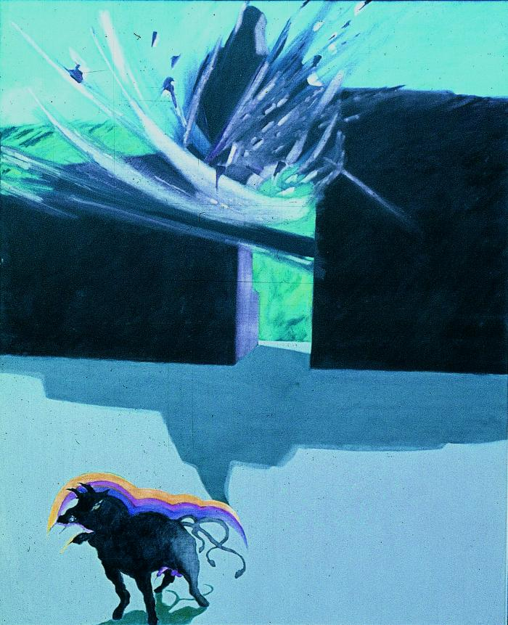
El Paraíso Perdido - Babel (GD-O-0010)
En primer plano un animal cuadrúpedo ubicado en el borde inferior del cuadro, sobre su lomo y cabeza se extiende un campo de tres colores con forma ondulante. En diagonal un espacio entre dos cuerpos sólidos, que proyecta una sombra en el piso.

Slide 29
El Reino del Caos (GD-O-0009)
Obra visualmente no identificada.

Slide 30
El Paraíso Perdido - La Promesa (GD-O-0008)
Obra visualmente no identificada.

Slide 31
Aqueronte (GD-O-0007)
Obra visualmente no identificada.

Slide 32
Babel (GD-O-0006)
Obra visualmente no identificada.

Slide 33
San Jorge y el Dragón - Creación de la conciencia (GD-O-0005)
Obra visualmente no identificada.

Slide 34
San Jorge y el Dragón - Lugar de la conciencia (GD-O-0004)
Obra visualmente no identificada.

Slide 35
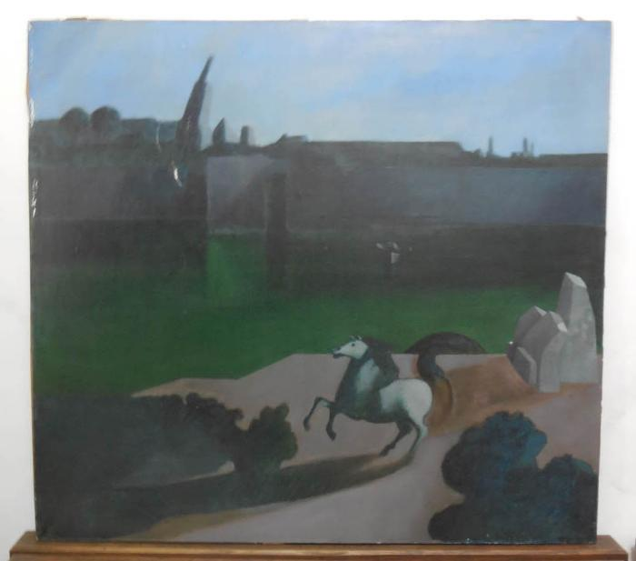
San Jorge y el Dragón - Laguna Estigia (GD-O-0003)
Paisaje en el que se distingue una construcción con torres y un muro, junto a una laguna de agua verde que va iluminándose hacia adelante hasta encontrarse con un suelo de cemento oscuro, donde hay un caballo junto a algunas sombras que lo acompañan.

Slide 36
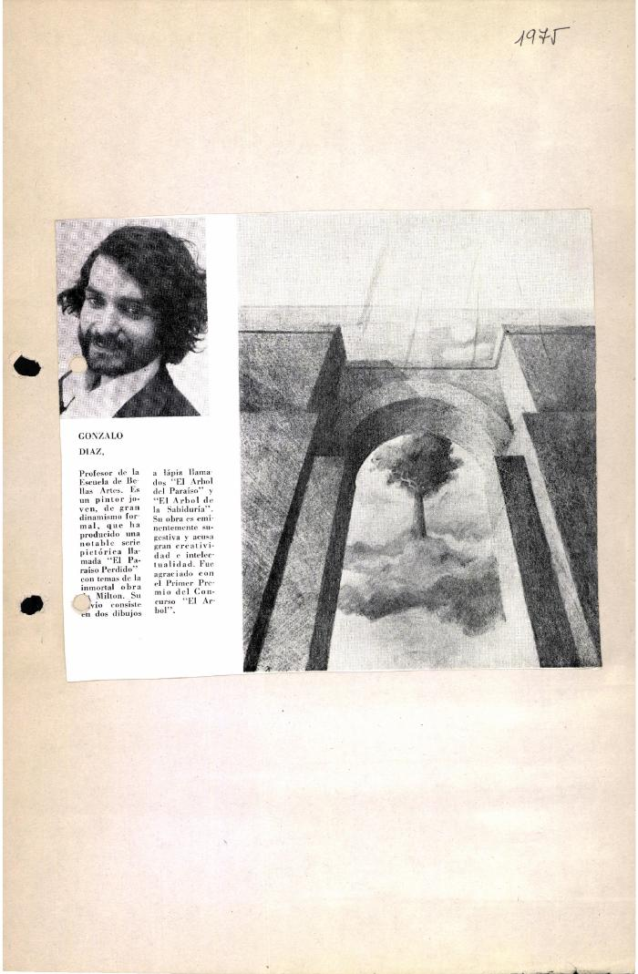
El Árbol del Paraíso (GD-O-0001)
Dibujo en perspectiva hacia arriba, con el punto de fuga al interior de un arco que enmarca una escena onírica de un árbol sobre una nube.

